Slide 1
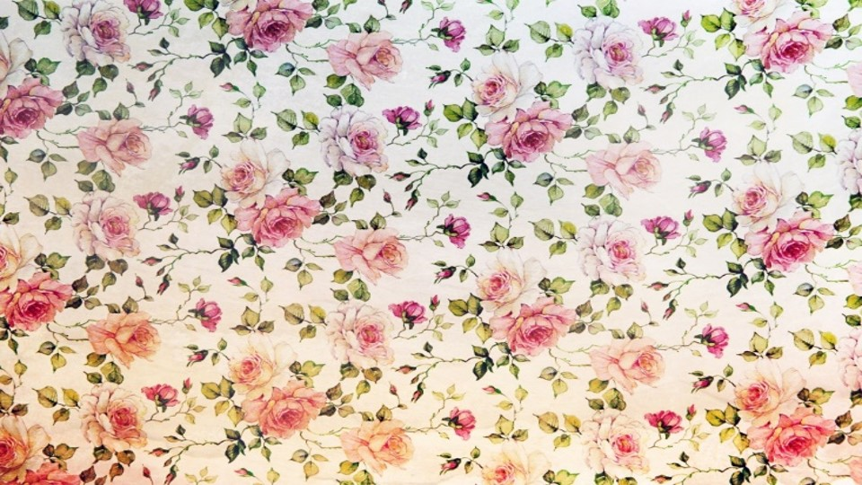


Slide 2

Amor Altruísta
Laura Lopes

Slide 3
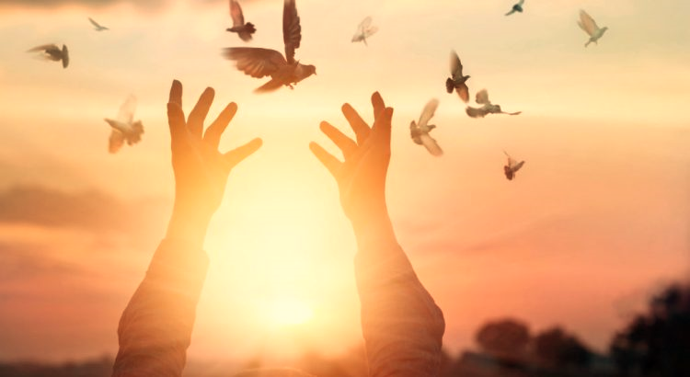

Slide 4
Faz nosso rosto ter belo semblante,
em constante alegria estampada;
ensinamos ao nosso semelhante
de como a vida deve ser levada!

Slide 5
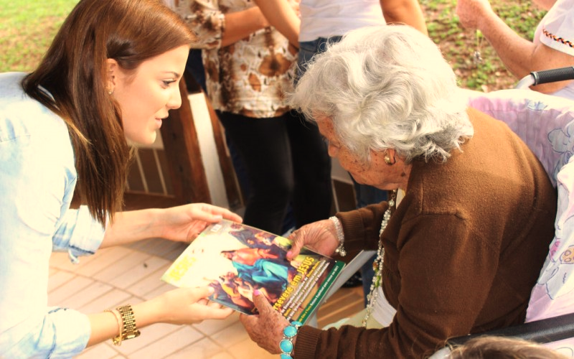

Slide 6
Doar o amor que brota em nosso peito,
é parte de nós, da nossa estrutura...
carente dum amor sem preconceito,
está ao redor toda a criatura!

Slide 7
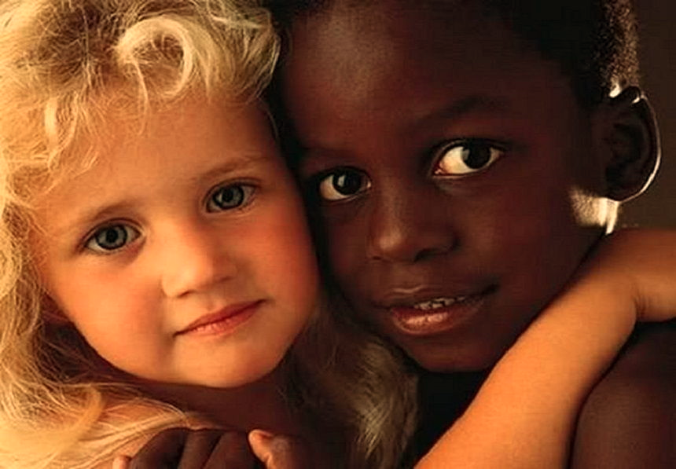

Slide 8
Deixar perfume por todo o caminho,
e sendo o amor a nossa referência
leva-nos a doar muito carinho!

Slide 9
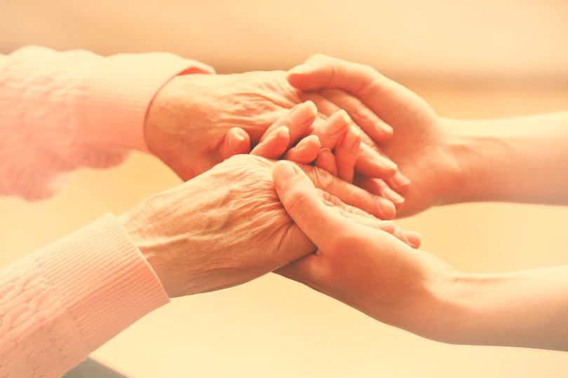

Slide 10
Ternura da alma, qual pura magia,
conservando alegre a nossa existência
constantemente inspira poesia!
Direitos reservados
Laura Lopes

Slide 11
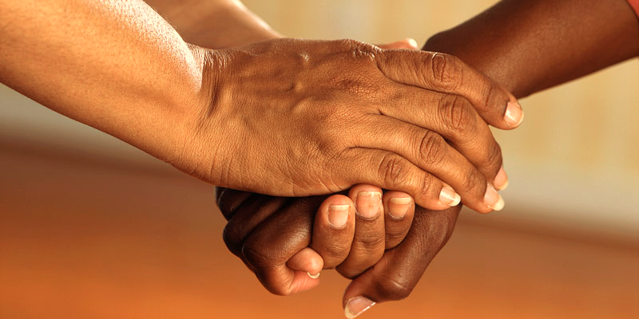

Slide 12
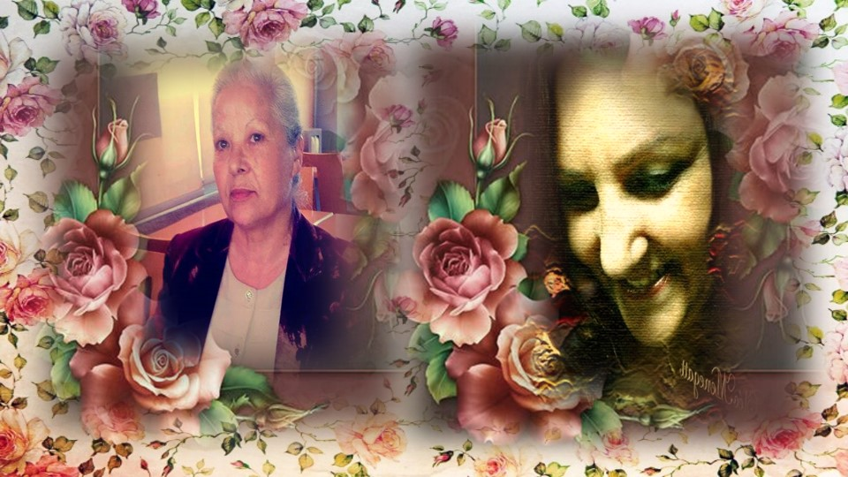
Laura Lopes
Cléo Menegatt

Slide 13
Imagens: Internet e Acervo Pessoal
Texto: Laura Lopes
Música: Promenade Dans les bios-Richard Clayderman
http://www.sergrasan.com.br/cleoslides
Canal no Youtube:
http://www.youtube.com/c/CleoniceMenegattGoelzer
Criação, Formatação e Edição:
Cléo Menegatt
cmenegatt2016@gmail.com

